Slide 1



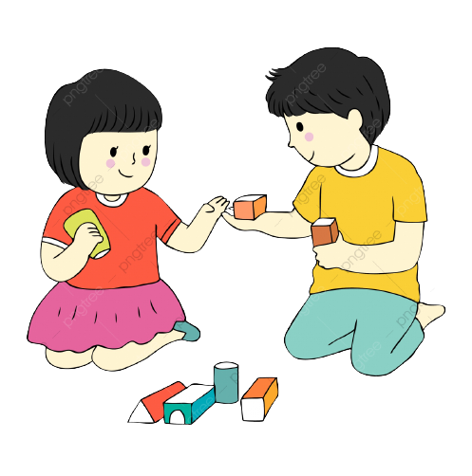

KHỞI ĐỘNG
Chắc hẳn em đã từng chơi một trò chơi nào đó với người thân trong gia đình (cha mẹ, anh chị,…). Em có cảm xúc như thế nào về những giây phút ấy?

Slide 2



BÀI 7
MÂY VÀ SÓNG

Slide 3
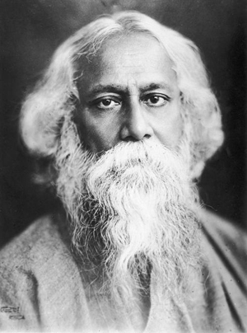
I. TRẢI NGHIỆM CÙNG VĂN BẢN
1. Tác giả : Ra-bin-đờ-ra-nát Ta-go (1861-1941)
- Là danh nhân văn hóa, nhà thơ hiện đại lớn nhất ở Ấn Độ.
- Thơ ông thể hiện tinh thần dân tộc, dân chủ sâu sắc, tinh thần nhân văn cao cả.

Slide 4
2. Tác phẩm: Mây và sóng
In trong tập Trẻ thơ, xuất bản năm 1909, là một bài thơ văn xuôi nhưng vẫn có âm điệu nhịp nhàng.
Sau đó, bài thơ được chính ông dịch ra tiếng Anh, in trong tập Trăng non, xuất bản năm 1915.
Thể loại: Thơ tự do (thơ văn xuôi) các câu thơ dài ngắn rất tự do, rất ít thậm chí không vần.
Phương thức biểu đạt: Biểu cảm

Slide 5
II. SUY NGẪM, PHẢN HỒI
1. Lời mời gọi của những người sống trên mây, trong sóng
THẢO LUẬN NHÓM
Nhóm 1: Những người sống trên mây, trong sóng nói với em bé những điều gì?
Nhóm 2: Em sẽ được chơi cùng ai? Hình thức, cách chơi như thế nào?
Nhóm 3: Để đến với họ, bé sẽ làm như thế nào?
Nhóm 4: Em có nhận xét gì về cách đến và cách hoà nhập mà họ đã vẽ ra?

Slide 6


LỜI MỜI GỌI CỦA NHỮNG NGƯỜI SỐNG TRÊN MÂY, TRONG SÓNG
Thế giới của họ
  Cách đến
  thế giới của họ
chơi
thức dậy – chiều tà
bình minh vàng
vầng trăng bạc
nơi tận cùng trái đất
đưa tay lên trời
nhấc bổng
ca hát, ngao du
sáng sớm – hoàng hôn
nơi này – nơi nọ
rìa biển cả
nhắm nghiền mắt lại nâng đi
Sức hấp dẫn của thế giới kì diệu

Slide 7
II. SUY NGẪM, PHẢN HỒI
1. Lời mời gọi của những người sống trên mây, trong sóng
Những người trên mây, trong sóng đều nói với em bé hai lượt - cũng là nội dung mời gọi.
Thế giới của họ (sắc màu, âm thanh, không gian, thời gian):
  + chơi, thức dậy - chiều tà, bình minh vàng - vầng trăng bạc
  + ca hát, ngao du, sáng sớm - hoàng hôn, nơi này - nơi nọ
- Cách đến thế giới đó (dễ dàng, thú vị):
  + đến nơi tận cùng trái đất, đưa tay lên trời, được nhấc bổng
  + đến ra rìa biển cả, nhắm nghiền mắt lại, được nâng đi
Sức hấp dẫn của thế giới kì diệu.
Nghệ thuật: nhân hóa, điệp ngữ, điệp cấu trúc câu.

Slide 8

2. Lời từ chối của bé
Em thấy thế giới của họ vẽ ra như thế nào? Nếu em được rủ đi chơi đến nơi kì diệu, hấp dẫn đó, em có đi không? Tại sao?

Slide 9
LỜI ĐÁP CỦA BÉ
Hỏi
  Từ chối
… làm thế nào…?
Mẹ mình đang đợi ở nhà.
Làm sao có thể rời mẹ mà đến được
Buổi chiều mẹ luôn muốn mình ở nhà, làm sao có thể rời mẹ mà đi được?
… làm thế nào …?
Ham vui, khát khao khám phá
Hiểu lòng mẹ, yêu mẹ
Sự níu giữ của tình mẫu tử

Slide 10
2. Lời từ chối của bé
- Lí do:
  + Hỏi cách lên thế giới đó: tâm lí trẻ thơ tò mò, ham vui, thích những điều mới lạ khát khao tìm hiểu, khám phá.
  + Từ chối dứt khoát: tình yêu mẹ lớn hơn tất cả. Tình mẫu tử giúp em kiểm soát xúc cảm, kiểm soát khát vọng, biết suy nghĩ và lựa chọn.
  + Những người trên mây trong sóng “mỉm cười”: họ trân trọng tấm lòng em bé dành cho mẹ; họ biết trước câu trả lời vì tình mẫu tử là chân lí trên mặt đất này,...

Slide 11
3. Trò chơi em bé sáng tạo
THẢO LUẬN NHÓM
1. Em bé đã sáng tạo ra trò chơi như thế nào?
2. Trò chơi của em bé có gì giống và khác so với cuộc vui chơi của những người “trên mây”, “trong sóng”?
3. Những trò chơi mà em bé nghĩ ra và cách em mô tả trò chơi này thể hiện tình cảm với mẹ như thế nào? Điều đó gợi cho em suy nghĩ gì về tình cảm giữa những người thân trong gia đinh?
4. Ngoài ý nghĩa ca ngợi tình mẹ con, bài thơ còn gợi cho em suy ngẫm thêm về những điều gì?

Slide 12
TRÒ CHƠI EM BÉ SÁNG TẠO
Ôm lấy mẹ
  Lăn, lăn, lăn mãi
  Cười vang, vỡ tan vào lòng mẹ
Niềm hạnh phúc tuyệt vời trong
thế giới của tình mẫu tử.

Slide 13
3. Trò chơi em bé sáng tạo
- Trò chơi ("sắm vai"):
  + con - mây, mẹ - trăng; ôm lấy mẹ
  + con - sóng, mẹ - bến bờ kì lạ; lăn, lăn, lăn mãi, cười vang, vỡ tan vào lòng mẹ
Thể hiện tình cảm của con dành cho mẹ. Hình ảnh thiên nhiên tượng trưng cho sự vĩ đại và bất diệt của tình mẫu tử.
Niềm hạnh phúc tuyệt vời trong thế giới của tình mẫu tử.
- Triết lí sâu xa:
  + Tình mẫu tử là thiêng liêng, bền chặt.
  + Hạnh phúc không phải điều xa xôi, bí ẩn, do ai ban phát mà ngay trên trần thế, do chính con người tạo dựng.
  + Tình yêu là cội nguồn của sáng tạo.
  + Con người phải biết sống hoà hợp với thiên nhiên.

Slide 14
III. TỔNG KẾT
1. NỘI DUNG
Bài thơ ca ngợi tình mẫu tử thiêng liêng và bất diệt.
Triết lí sâu xa.
2. NGHỆ THUẬT
Giọng điệu thơ trong trẻo hồn nhiên.
Thể thơ văn xuôi.
Đối thoại lồng trong đối thoại.
Cấu trúc lời thơ độc đáo.
Hình ảnh so sánh mang ý nghĩa tượng trưng.

Slide 15



LUYỆN TẬP
Câu 1: Nhận định nào chính xác về nhà thơ Ta-go?
A. Nhà thơ cổ điển của nước Anh. C. Nhà thơ hiện đại của Ấn Độ.
B. Nhà thơ hiện đại của n­ước Anh. D. Nhà thơ cổ điển của Ấn Độ.

Slide 16
LUYỆN TẬP
Câu 2: Dòng nào sau đây nêu chính xác nội dung bài ‘’Mây và Sóng’’?
A. Miêu tả trò chơi của trẻ thơ.
B. Mối quan hệ giữa thiên nhiên và tâm hồn trẻ thơ.
C. Tình mẫu tử thiêng liêng, bất diệt.
D. Ca ngợi hình ảnh ngư­ời mẹ và tấm lòng bao la của mẹ.

Slide 17
LUYỆN TẬP
Câu 3: Nhận xét nào sau đây nêu đúng và đủ nhất về đặc sắc nghệ thuật của bài thơ?
A. Dùng phép lặp lại nhưng có sự biến hoá và phát triển, xây dựng những hình ảnh thiên nhiên giàu ý nghĩa tượng trưng.
B. Là thơ văn xuôi, trong đó lời kể có xen đối thoại, dùng phép lặp lại nhưng có sự biến hoá và phát triển, xây dựng những hình ảnh thiên nhiên giàu ý nghĩa tượng trưng.

Slide 18

VẬN DỤNG
Qua văn bản Mây và sóng, em cảm nhận như thế nào về tình mẫu tử? Hãy viết đoạn văn ngắn nêu cảm nhận của em.

